Slide 1
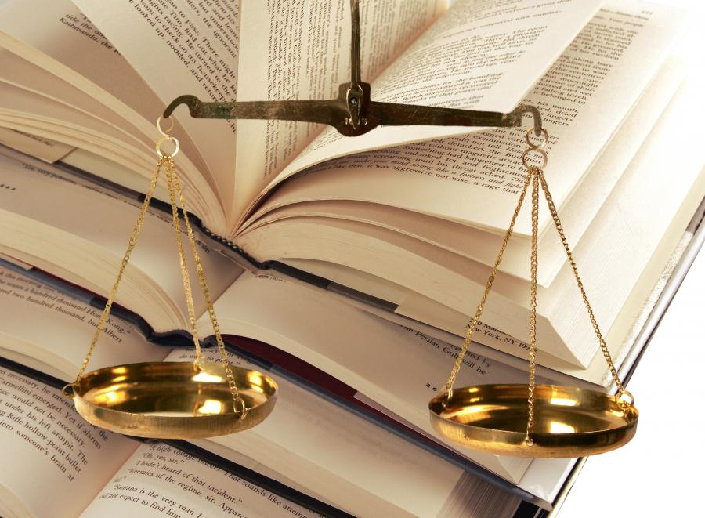
Konstytucyjne prawa i wolności

Slide 2

Zasady ogólne w Konstytucji RP:
zasada nienaruszalności i poszanowania godności człowieka,
zasada poszanowania i ochrony wolności człowieka,
zasada równości wobec prawa,
zasada równouprawnienia i zakaz dyskryminacji,
zasada ochrony i poszanowania prawa do obywatelstwa polskiego,
zasada ochrony praw mniejszości narodowych i etnicznych,
zasada sprawowania opieki nad obywatelem polskim przebywającym poza granicami kraju,
zasada różnicowania zakresu realizacji konstytucyjnych wolności i praw w oparciu o kryterium obywatelstwa.

Slide 3
Wolności i prawa osobiste w Konstytucji RP
(2 IV 1997) :
prawo do życia,
wolność od eksperymentów naukowych bez zgody poddanej im osoby,
wolność od tortur, okrutnego, nieludzkiego lub poniżającego traktowania lub karania,
wolność od stosowania kar cielesnych,
prawo do nietykalności osobistej,
wolność osobista,
prawo osób zatrzymanych do humanitarnego traktowania,
prawo do bycia poinformowanym o powodach zatrzymania,
prawo do odszkodowania za bezprawne zatrzymanie lub pozbawienie wolności,
prawo do zaskarżania decyzji o zatrzymaniu

Slide 4
9) wolność od skazania za czyn niebędący czynem zabronionym w chwili jego popełnienia,
10) wolność od działania prawa wstecz,
11) prawo do obrony we wszystkich stadiach procesu,
12) prawo do respektowania niewinności do prawomocnego orzeczenia sądu (domniemanie niewinności),
13) prawo do sądu,
14) wolność od pozasądowego rozstrzygania przepadku rzeczy
15) prawo do ochrony prywatności,
16) prawo decydowania o własnym życiu osobistym,

Slide 5
17) prawo rodziców do wychowania dzieci zgodnie z własnymi przekonaniami,
18) wolność od pozasądowego pozbawiania rodziców praw rodzicielskich,
19) wolność i ochrona tajemnicy komunikowania się,
20) prawo do ochrony danych osobowych,
21) prawo dostępu do urzędowych dokumentów i zbiorów danych,
22) prawo do żądania sprostowania oraz usunięcia informacji nieprawdziwych, niepełnych lub zebranych w sposób sprzeczny z ustawą
23) wolność poruszania się,
24) wolność wyboru miejsca zamieszkania lub miejsca pobytu,
25) swoboda opuszczenia terytorium RP,

Slide 6
26) zakaz wydalania obywatela polskiego z terytorium RP, zakaz uniemożliwiania obywatelowi RP powrotu do kraju,
27) wolność sumienia i wyznania,
28) prawo rodziców do zapewnienia dzieciom wychowania i nauczania moralnego i religijnego zgodnego z własnymi przekonaniami
29) wolność słowa,
30) wolność od cenzury prewencyjnej,
31) wolność od ekstradycji obywatela polskiego,
32)wolność od ekstradycji osoby podejrzanej o popełnienie bez użycia przemocy przestępstwa z przyczyn politycznych,
33)prawo do azylu.

Slide 7
Wolności i prawa polityczne w Konstytucji RP:
1) wolność zgromadzeń,
Art. 57. Zasada wolności zgromadzeń
Każdemu zapewnia się wolność organizowania pokojowych zgromadzeń i uczestniczenia w nich. Ograniczenie tej wolności może określać ustawa.
2) wolność zrzeszania się (w tym: w związkach zawodowych, organizacjach społeczno- zawodowych rolników oraz organizacjach pracodawców),
Art. 58. Zasada wolności zrzeszania się
1. Każdemu zapewnia się wolność zrzeszania się.
2. Zakazane są zrzeszenia, których cel lub działalność są sprzeczne z Konstytucją lub ustawą. O odmowie rejestracji lub zakazie działania takiego zrzeszenia orzeka sąd.
3. Ustawa określa rodzaje zrzeszeń podlegających sądowej rejestracji, tryb tej rejestracji oraz formy nadzoru nad tymi zrzeszeniami.

Slide 8
Art. 59. Zasada wolności związków zawodowych
1. Zapewnia się wolność zrzeszania się w związkach zawodowych, organizacjach społeczno zawodowych rolników oraz w organizacjach pracodawców.
2. Związki zawodowe oraz pracodawcy i ich organizacje mają prawo do rokowań, w szczególności w celu rozwiązywania sporów zbiorowych, oraz do zawierania układów zbiorowych pracy i innych porozumień.
3. Związkom zawodowym przysługuje prawo do organizowania strajków pracowniczych i innych form protestu w granicach określonych w ustawie. Ze względu na dobro publiczne ustawa może ograniczyć prowadzenie strajku lub zakazać go w odniesieniu do określonych kategorii pracowników lub w określonych dziedzinach.
4. Zakres wolności zrzeszania się w związkach zawodowych i organizacjach pracodawców oraz innych wolności związkowych może podlegać tylko takim ograniczeniom ustawowym, jakie są dopuszczalne przez wiążące Rzeczpospolitą Polską umowy międzynarodowe.

Slide 9
3. Prawo dostępu do służby publicznej
Prawo dostępu do służby publicznej
Art. 60. Zasada korzystania z praw publicznych
Obywatele polscy korzystający z pełni praw publicznych mają prawo dostępu do służby publicznej na jednakowych zasadach.

Slide 10
4.Prawo dostępu do informacji publicznej
Art. 61. Prawo uzyskiwania informacji o działalności organów
1. Obywatel ma prawo do uzyskiwania informacji o działalności organów władzy publicznej oraz osób pełniących funkcje publiczne. Prawo to obejmuje również uzyskiwanie informacji o działalności organów samorządu gospodarczego i zawodowego, a także innych osób oraz jednostek organizacyjnych w zakresie, w jakim wykonują one zadania władzy publicznej i gospodarują mieniem komunalnym lub majątkiem Skarbu Państwa.
2. Prawo do uzyskiwania informacji obejmuje dostęp do dokumentów oraz wstęp na posiedzenia kolegialnych organów władzy publicznej pochodzących z powszechnych wyborów, z możliwością rejestracji dźwięku lub obrazu.
3. Ograniczenie prawa, o którym mowa w ust. 1 i 2, może nastąpić wyłącznie ze względu na określone w ustawach ochronę wolności i praw innych osób i podmiotów gospodarczych oraz ochronę porządku publicznego, bezpieczeństwa lub ważnego interesu gospodarczego państwa.
4. Tryb udzielania informacji, o których mowa w ust. 1 i 2, określają ustawy, a w odniesieniu do Sejmu i Senatu ich regulaminy.

Slide 11
5) Czynne i bierne prawo wyborcze
Art. 62. Prawo do udziału w referendum
1. Obywatel polski ma prawo udziału w referendum oraz prawo wybierania Prezydenta Rzeczypospolitej, posłów, senatorów i przedstawicieli do organów samorządu terytorialnego, jeżeli najpóźniej w dniu głosowania kończy 18 lat.
2. Prawo udziału w referendum oraz prawo wybierania nie przysługuje osobom, które prawomocnym orzeczeniem sądowym są ubezwłasnowolnione lub pozbawione praw publicznych albo wyborczych.

Slide 12
6) Prawo do petycji, skarg i wniosków do organów władzy publicznej i instytucji społecznych w związku z wykonywaniem przez nie zadań zleconych z zakresu administracji publicznej.
Art. 63. Prawo do składania petycji, wniosków i skarg
Każdy ma prawo składać petycje, wnioski i skargi w interesie publicznym, własnym lub innej osoby za jej zgodą do organów władzy publicznej oraz do organizacji i instytucji społecznych w związku z wykonywanymi przez nie zadaniami zleconymi z zakresu administracji publicznej. Tryb rozpatrywania petycji, wniosków i skarg określa ustawa.

Slide 13
Wolności i prawa ekonomiczne, socjalne i kulturalne:
1) swoboda rozpoczynania i prowadzenia działalności gospodarczej,
2) prawo do (ochrony) własności i innych praw majątkowych,
3) prawo do dziedziczenia,
4) wolność wyboru miejsca pracy i wykonywania zawodu,
5) prawo do wynagrodzenia,
6) prawo do bezpiecznych i higienicznych warunków pracy,
7) prawo do urlopu,
8) prawo do zabezpieczenia społecznego,
9) prawo rodzin znajdujących się w trudnej sytuacji materialnej i społecznej do szczególnej pomocy ze strony władz publicznych,
.

Slide 14
10) prawo do nauki,
11) prawo do zakładania szkół,
12) wolność twórczości artystycznej,
13) wolność twórczości naukowej,
14) wolność ogłaszania wyników prowadzonych badań,
15) wolność nauczania,
16) wolność korzystania z dóbr kultury.

Slide 15
Art.31 Konstytucji RP
Art. 31 „ograniczenia w zakresie korzystania z konstytucyjnych wolności i praw mogą być ustanawiane tylko i wtedy, gdy są konieczne w demokratycznym państwie dla jego bezpieczeństwa lub porządku publicznego, bądź dla ochrony środowiska, zdrowia i moralności publicznej, albo wolności i praw innych osób.
Ograniczenia te nie mogą naruszać istoty wolności i praw.

Slide 16
Zgodnie z tym przepisem konkretyzacja ograniczeń dopuszczalna jest wyłącznie w drodze ustawy (aspekt formalny) tylko wtedy, gdy są one konieczne w demokratycznym państwie dla jego:
l
- bezpieczeństwa,
- porządku publicznego,
- ochrony środowiska,
- ochrony zdrowia,
- ochrony moralności publicznej,
- ochrony wolności i praw innych osób.
I tylko wtedy, gdy określonego ,,celu (efektu) nie można było osiągnąć przy użyciu innych środków, mniej uciążliwych dla obywatela, bo słabiej ingerujących w strefę jego praw i wolności”.

Slide 17
Zasady ograniczenia praw i wolności w Konstytucji RP:
1) Zasada wyłączności ustawy – polega na przyjęciu, że pewne najważniejsze materie mogą być regulowane tylko w ustawie, akty podustawowe zaś mają jedynie charakter wykonawczy i mogą być wydawane tylko na podstawie szczegółowego upoważnienia zawartego w tej ustawie i w celu jej wykonania.

Slide 18
2) Zasada proporcjonalności
przyjęcie takiego rozwiązania ustawowego, które nie przekracza pewnego stopnia uciążliwości
nie stanowi, ze względu na swój charakter i skutki, nadmiernej ingerencji.
konieczne jest zachowanie proporcji między zakresem ingerencji (ograniczeń) ,,a rangą interesu publicznego, który ma w ten sposób podlegać ochronie”.

Slide 19
3) Zasada zachowania istoty wolności i praw jednostki – konieczne jest określanie istoty konkretnej wolności lub prawa w trakcie rozstrzygania sporu, którego przedmiotem będzie ustalenie, czy mamy do czynienia z ich naruszeniem.
Poszukiwanie pewnych treści mających podstawowe znaczenie (rdzeń, jądro), których ograniczenie byłoby równoznaczne z ich eliminacją oraz tzw. elementów dodatkowych (otoczkę), ujmowanych i modyfikowanych w różny sposób bez zniszczenia tożsamości danego prawa czy wolności.

Slide 20
OGRANICZENIE WOLNOŚCI I PRAW W ZWIĄZKU Z WPROWADZENIEM STANU NADZWYCZAJNEGO
ART.233 KONSTYTUCJI RP
Podczas trwania stanu wojennego i wyjątkowego nie może ograniczać wolności i praw określonych w :
art. 30 (godność człowieka),
art. 34 i art. 36 (obywatelstwo),
art. 38 (ochrona życia),
art. 39, art. 40 i art. 41 ust. 4 (humanitarne traktowanie),
art. 42 (ponoszenie odpowiedzialności karnej),
art. 45 (dostęp do sądu),
art. 47 (dobra osobiste),
art. 53 (sumienie i religia),
art. 63 (petycje)
art. 48 i art. 72 (rodzina i dziecko).

Slide 21
2. Niedopuszczalne jest ograniczenie wolności i praw człowieka i obywatela wyłącznie z powodu :
- rasy,
- płci,
- języka,
- wyznania lub jego braku,
- pochodzenia społecznego,
- urodzenia oraz majątku.

Slide 22
W czasie trwania stanu klęski żywiołowej może ograniczeniu może ulec wyłącznie :
art. 22 (wolność działalności gospodarczej),
art. 41 ust. 1, 3 i 5 (wolność osobista),
art. 50 (nienaruszalność mieszkania),
art. 52 ust. 1 (wolność poruszania się i pobytu na terytorium Rzeczypospolitej Polskiej),
art. 59 ust. 3 (prawo do strajku),
art. 64 (prawo własności),
art. 65 ust. 1 (wolność pracy),
art. 66 ust. 1 (prawo do bezpiecznych i higienicznych warunków pracy)
art. 66 ust. 2 (prawo do wypoczynku).

Slide 23
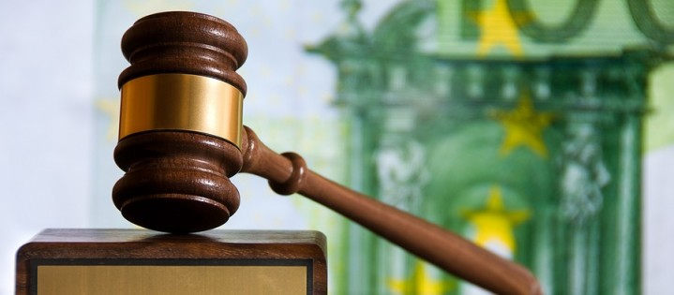
Konstytucyjne środki ochrony wolności i praw jednostki w RP
1. PRAWO DO SĄDU
Art. 45. Zasada sprawiedliwego procesu
1. Każdy ma prawo do sprawiedliwego i jawnego rozpatrzenia sprawy bez nieuzasadnionej zwłoki przez właściwy, niezależny, bezstronny i niezawisły sąd.
2. Wyłączenie jawności rozprawy może nastąpić ze względu na moralność, bezpieczeństwo państwa i porządek publiczny oraz ze względu na ochronę życia prywatnego stron lub inny ważny interes prywatny. Wyrok ogłaszany jest publicznie.

Slide 24
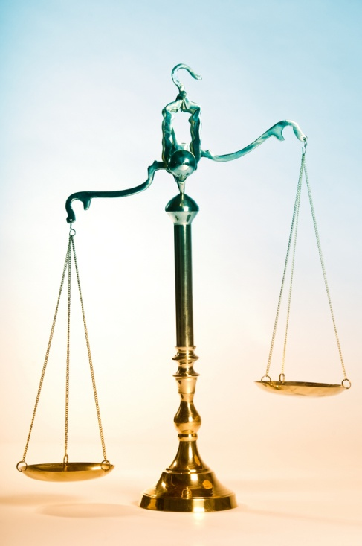
2. PRAWO DO WYNAGRODZENIA SZKODY wyrządzonej przez niezgodne z prawem działanie organu władzy publicznej
Art. 77. Prawo do wynagrodzenia szkody
1. Każdy ma prawo do wynagrodzenia szkody, jaka została mu wyrządzona przez niezgodne z prawem działanie organu władzy publicznej.
2. Ustawa nie może nikomu zamykać drogi sądowej dochodzenia naruszonych wolności lub praw

Slide 25
Zgodnie z wyrokiem TK (SK 18/00) użyte w Konstytucji pojęcie szkody należy rozumieć w sposób przyjęty na gruncie prawa cywilnego. Chodzi tu o każdy uszczerbek w prawnie chronionych dobrach danego podmiotu, zarówno o charakterze majątkowym, jak i niemajątkowym.
Art. 78 Konstytucji RP
Każda ze stron ma prawo do zaskarżenia orzeczeń i decyzji wydanych w pierwszej instancji. Wyjątki od tej zasady oraz tryb zaskarżania określa ustawa.

Slide 26
3. PRAWO DO PETYCJI, SKRAG I WNIOSKÓW
Art. 63 Konstytucji RP
Każdy ma prawo składać petycje, wnioski i skargi w interesie publicznym, własnym lub innej osoby za jej zgodą do organów władzy publicznej oraz organizacji i instytucji społecznych w związku z wykonywanymi przez nie zadaniami zleconymi z zakresu administracji publicznej.
Tryb rozpatrywania petycji, wniosków i skarg określa ustawa.

Slide 27

4.PRAWO DO WYSTĄPIENIA Z WNIOSKIEM DO RPO
Art. 80. Konstytucji RP
Każdy ma prawo wystąpienia, na zasadach określonych w ustawie, do Rzecznika Praw Obywatelskich z wnioskiem o pomoc w ochronie swoich wolności lub praw naruszonych przez organy władzy publicznej.

Slide 28

Rzecznik Praw Obywatelskich
• Art. 208.Konstytucji RP
1. Rzecznik Praw Obywatelskich stoi na straży wolności i praw człowieka i obywatela określonych w Konstytucji oraz w innych aktach normatywnych.
2. Zakres i sposób działania Rzecznika Praw Obywatelskich określa ustawa.

Slide 29

Krajowa Rada Radiofonii i Telewizji
• Art. 213. Konstytucji RP
1. Krajowa Rada Radiofonii i Telewizji stoi na straży wolności słowa, prawa do informacji oraz interesu publicznego w radiofonii i telewizji.
2. Krajowa Rada Radiofonii i Telewizji wydaje rozporządzenia, a w sprawach indywidualnych podejmuje uchwały.

Slide 30

Art. 72 ust. 4 Konstytucji RP
4. Ustawa określa kompetencje i sposób powoływania Rzecznika Praw Dziecka.
Rzecznik Praw Dziecka
art.1 Ustawy o RPD
(Dz. U. z dnia 31 stycznia 2000 r.)
2. Rzecznik Praw Dziecka, zwany dalej Rzecznikiem, stoi na straży praw dziecka określonych w Konstytucji Rzeczypospolitej Polskiej, Konwencji o prawach dziecka i innych przepisach prawa, z poszanowaniem odpowiedzialności, praw i obowiązków rodziców.
3. Rzecznik przy wykonywaniu swoich uprawnień kieruje się dobrem dziecka oraz bierze pod uwagę, że naturalnym środowiskiem jego rozwoju jest rodzina.

Slide 31
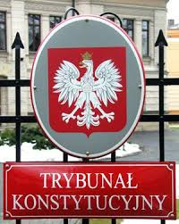
5.PRAWO DO SKARGI KONSTYTUCYJNEJ
Art. 79. Konstytucji RP
Skarga do Trybunału Konstytucyjnego
1. Każdy, czyje konstytucyjne wolności lub prawa zostały naruszone, ma prawo, na zasadach określonych w ustawie, wnieść skargę do Trybunału Konstytucyjnego w sprawie zgodności z Konstytucją ustawy lub innego aktu normatywnego, na podstawie którego sąd lub organ administracji publicznej orzekł ostatecznie o jego wolnościach lub prawach albo o jego obowiązkach określonych w Konstytucji.
2. Przepis ust. 1 nie dotyczy praw określonych w art. 56 (prawo azylu).

Slide 32
OBOWIĄZKI JEDNOSTKI
OBOWIĄZKI CZŁOWIEKA – to elementarne powinności jednostki wobec innych ludzi wypływające z samej istoty człowieczeństwa i dlatego należy je wykonywać, nawet gdy bezpośrednio nie wynikają z norm prawnych np. moralność
OBOWIĄZKI OBYWATELA – to obowiązki wypływające z przynależności państwowej jednostki, Państwo podejmując decyzję o nałożeniu na obywateli jakiegoś obowiązku, gdy ma w tym interes
OBOWIĄZEK KONSTYTUCYJNY - obowiązek wyrażony w normie prawnej.
Konstytucja RP- Rozdział II , preambuła

Slide 33
OBOWIĄZKI JEDNOSTKI
1.Obowiązek wierności RP
Art. 82. Wierność RP jako obowiązek obywatela
Obowiązkiem obywatela polskiego jest wierność Rzeczypospolitej Polskiej oraz troska o dobro wspólne.
2.Obowiązek przestrzegania prawa
Art. 83. Obowiązek przestrzegania prawa
Każdy ma obowiązek przestrzegania prawa Rzeczypospolitej Polskiej.
3.Obowiązki fiskalne
Art. 84. Obowiązek ponoszenia ciężarów
Każdy jest obowiązany do ponoszenia ciężarów i świadczeń publicznych, w tym podatków, określonych w ustawie.

Slide 34

OBOWIĄZKI JEDNOSTKI
4.Obowiązek obrony ojczyzny i obowiązek służby wojskowej
Art. 85. Obrona RP jako obowiązek obywatela
1. Obowiązkiem obywatela polskiego jest obrona Ojczyzny.
2. Zakres obowiązku służby wojskowej określa ustawa.
3. Obywatel, któremu przekonania religijne lub wyznawane zasady moralne nie pozwalają na odbywanie służby wojskowej, może być obowiązany do służby zastępczej na zasadach określonych w ustawie.
5.Obowiązek dbałości o stan środowiska
Art. 86. Obowiązek dbałości o stan środowiska
Każdy jest obowiązany do dbałości o stan środowiska i ponosi odpowiedzialność za spowodowane przez siebie jego pogorszenie. Zasady tej odpowiedzialności określa ustawa.

Slide 35
LITERATURA:
- Banaszak B., Preisner A. (red.), Prawa i wolności obywatelskie w Konstytucji RP, Warszawa 2002,
- Banaszak B., Bisztyga A., Complak K., Jabłoński M., Wieruszewski R., Wójtowicz K., System ochrony praw człowieka, Zakamycze 2005,
- Bolechów B., Florczak A., Prawa i wolności I i II generacji, Toruń 2006,
- Garlicki L., Polskie prawo konstytucyjne, Warszawa 2012,
- Jabłoński M., Jarosz-Żukowska S., Prawa człowieka i systemy ich ochrony. Zarys wykładu, Wrocław 2010,
- Jabłoński M. (red.), Wolności i prawa jednostki w Konstytucji RP. Tom I. Idee i zasady przewodnie konstytucyjnej regulacji wolności i praw jednostki w RP, Warszawa 2010,
- Nowicki M. A., Wokół Konwencji Europejskiej: komentarz do Europejskiej Konwencji Praw Człowieka, Warszawa 2013,
- Zubik M. (red.), Konstytucja III RP w tezach orzeczniczych Trybunału Konstytucyjnego i wybranych sądów, Warszawa 2008.

Slide 36
mgr Mariia Kostetska
Katedra Prawa Konstytucyjnego

